Slide 1
Processamento e Otimização de Consulta
Oracle

Slide 2
RBO(Rule Based Otimizer)
Esta forma de otimização considera as regras de negócio para escolher a forma de recuperar as informações do banco de dados.

Slide 3
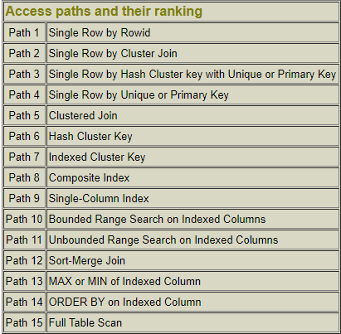

Slide 4
CBO (Cost-Based Optimizer)
Executa o comando de forma que consuma o mínimo de recursos de processamento. Para isto, o servidor de banco de dados busca maneiras alternativas para escrever o mesmo comando de forma que sua execução seja um processo mais simples.

Slide 5
Para tentar verificar a melhor forma de escrever um comando, o otimizador utiliza as estatísticas e histogramas existentes para os objetos e operadores utilizados no comando. Caso as estatísticas ou histogramas não estejam disponíveis, o otimizador recorre a parâmetros previamente definidos para tentar chegar a uma solução melhor do que a apresentada.

Slide 6
Hints (sugestões)
O Oracle oferece hints(sugestões) que você pode especificar em uma determinada consulta para tentar conseguir melhorar o desempenho. Hints são utilizadas para influenciar o otimizador baseado em custo para controlar os métodos de acesso e condições de junções etc.

